Slide 1
Про Новый год и Рождество
Виртуальная выставка книг
из фонда абонемента ЦБ

Slide 2
Для многих любимыми зимними праздниками являются Новый год и Рождество. Атмосфера волшебства и сказки, сопровождающая их, привлекает не только детей, но и взрослых. Усилить новогоднее настроение и продлить ощущение праздника можно с помощью чтения книг соответствующей тематики.
В нашей подборке самые разные произведения ─ от классической литературы до развлекательных иронических детективов.
Приятного вам чтения!

Slide 3
Гоголь Н. В. Ночь перед Рождеством / Гоголь Н.В. // Вечера на хуторе близ Диканьки.─ М.: ООО Издательство АСТ, 2001.─ С.122-175.
--------------------------------------------------------------------
"Ночь перед Рождеством" - мистическая история о чудесах, творящейся в одной деревеньке, и сильном искреннем чувстве кузнеца Вакулы. Чтобы добиться расположения красавицы Оксаны, он и самого черта оседлает, и слетает на нем в столицу за черевичками самой царицы. Ведь искреннему чувству не страшны никакие трудности, даже нечисть!
Произведение входит в золотой фонд отечественной художественной литературы и обязательную школьную программу.

Slide 4
О.Генри Дары волхвов / О. Генри Избранное в 2 томах. ─ М.: Радуга, 1993.─ Т.1.─ С.175-180.-------------------------------------------------------------"Дары волхвов" – одна из самых популярных новогодних книг в России и мире и один из лучших рассказов о любви. Нежная трепетная история о великодушии, верности и умении радоваться жизни покорила сердце не одного поколения читателей.

Slide 5
Набоков В.В. Рождество / Набоков В.В. // Собрание сочинений в 4 томах.─ М.: Правда, 1990. ─Т.1.─ С.319-325.
----------------------------------------------------------------------------------------
Оказаться под Рождество в холодном загородном доме, понимая, что уже никогда сюда не вернется твой ребенок... Вряд ли думал Слепцов, что проведет Сочельник, разбирая бумаги, сачки и прочие принадлежности хитрого увлечения умершего сына. Кажется, никакой надежды нет, и жить больше незачем. Но даже тогда жизнь способна сотворить маленькое, почти незаметное чудо.

Slide 6
Диккенс Ч. Рождественская песнь в прозе / Диккенс Ч. // Собрание сочинений в 10 т./ Пер. с англ.─ М.: Худож. лит., 1986.─ Т.8. ─ С.7-70.
------------------------------------------------------
Повесть великого английского классика о скупом старике с каменным сердцем, который благодаря духам Рождества обрел второе рождение и превратился в добродушного, щедрого и всеми любимого дядюшку.

Slide 7
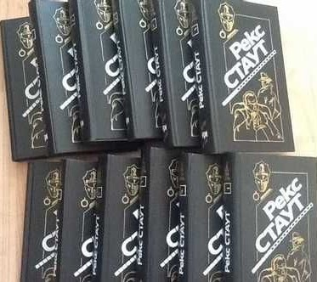
Стаут Р. Рождественская вечеринка / Стаут Р. // Полное собрание сочинений в 17 томах / Пер. с англ. ─ М. : КУбКа,1994.─ Т.12.─ С.325-390.
-----------------------------------------------------
Знаменитый сыщик Ниро Вулф и его незаменимый помощник Арчи Гудвин в очередной раз доказывают, что для них не существует неразрешимых загадок. Конкурент Ниро Вулфа, озадаченный очередным поручением своего клиента, приходит на поклон к великому сыщику, чтобы тот помог ему в расследовании, — и в итоге Вулфу и Гудвину удается приблизиться к разгадке очень серьезного преступления... На рождественской вечеринке отравлен миллионер Курт Боттвайль, и Арчи Гудвин становится важным свидетелем..

Slide 8
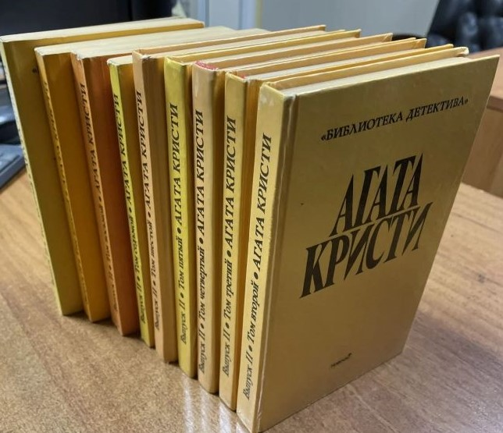
Кристи А. Убийство на Рождество / Кристи А. // Сочинения. Выпуск II. В 10 т. / Составитель Богомолова М.А. / Пер. с англ.─ М .: Новости, 1992.─ т.7.─с.3-181.
------------------------------------------------
Кто из многочисленных отпрысков старика миллионера, собравшихся на Рождество в роскошном фамильном особняке, мог желать отцу смерти? На этот вопрос придется ответить.

Slide 9
Донцова Д. Дед Снегур и Морозочка: роман.─ М.: Эксмо,2009.─ 384 с.─ (Иронический детектив)
------------------------------------------------------------------
Очень интересный детектив про Татьяну Сергееву, которая снова впутывается в опасное дело. Конечно, представить себе такое сложно, но Дарья благодаря своей отличной фантазии делает историю красочной и легкой для восприятия. А благодаря множеству подробностей воображение рисует в голове такую картину, будто фильм смотришь!

Slide 10
Донцова Д. Муха в самолёте: роман. ─ Москва : Эксмо, 2005. ─382 с. : ил. ─ (Иронический детектив).
--------------------------------------------------------------------------
В канун Нового года Виола Тараканова нанялась работать... Снегурочкой при Деде Морозе. Вообще-то, деда зовут Васей, и он крепко любит поддать. На его машине они объехали всех клиентов, но к последнему визиту он вырубился, и Виола понеслась разруливать ситуацию. Похоже, их в той коммуналке никто не ждал, в квартире были только три пьяные тетки и их соседка Ася, которая любезно пригласила Тараканову выпить чаю. Пока Виола мыла руки, Асю кто-то хлопнул. Нужно расследовать убийство.

Slide 11
Куликова Г.М. Каникулы для взрослых: роман.─ М. : Эксмо,2011. ─ 320 с.
------------------------------------------------------------------------
Ярослав Карпухин — руководитель нового стиля: он знает, что от микроклимата в коллективе зависит успех дела. И поэтому решает, что каникулы для сотрудников с выездом в Мюнхен — самое что ни на есть благое дело. Думал ли он, что на отдыхе в команде начнутся массовые шуры-муры? Они — свидетельство того, что фирма стоит на пороге потрясений!

Slide 12
Спасибо за внимание !
С наступающим Новым годом!

